Slide 1


KETERANGAN
KETERANGAN
Rumah Sakit Rujukan
Fasilitas Kesehatan
Batas Administratif
Batas Provinsi
Batas Kecamatan
Batas Kabupaten
Batas Desa
Jumlah Kasus Positif (jiwa)
Jumlah KK Miskin
<200
<40.000
200-400
40.000-60.000
400-600
60.000-80.000
600-800
80.000-100.000
>800
>100.000

Slide 2




Legenda
Gereja Katolik dan Bangunan Lainnnya
Batas Kecamatan
Jumlah Penduduk
$$<50000 jiwa$$
$$50000 − 75000 jiwa$$
$$>75000 jiwa$$

Slide 3
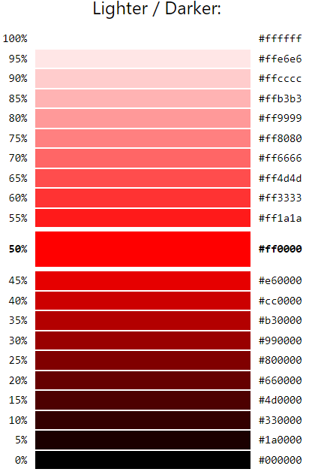

Slide 4
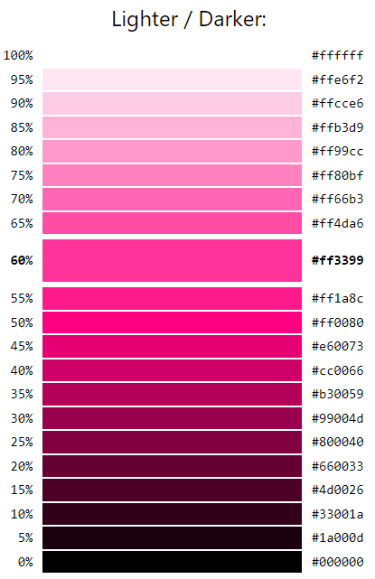

Slide 5
